Slide 1
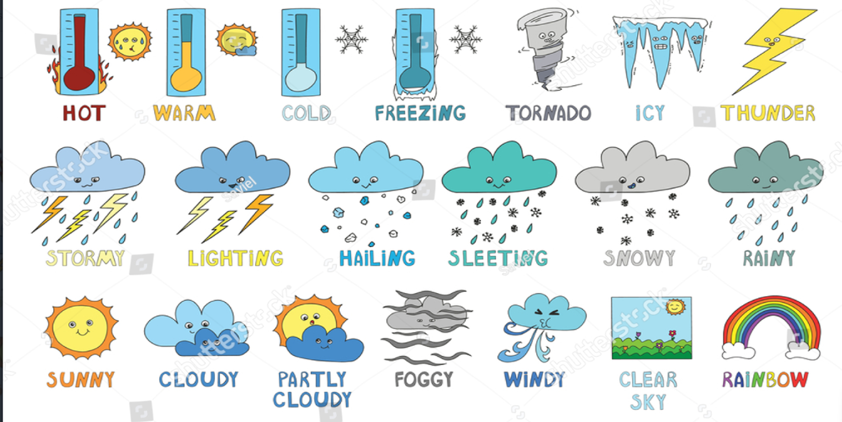
Vocal Weather AI
Présentée par Patricia TENDA

Slide 2

consiste à utiliser l'intelligence artificielle et la reconnaissance vocale pour fournir des prévisions météo personnalisées et accessibles par commande vocale.
de rendre l'accès à la météo plus interactif, intuitif et pratique, surtout pour ceux qui ne peuvent pas consulter un écran.
Vocal Weather AI

Slide 3

Plan de présentation
Objectif du projet
Analyse du besoin
Organisation du travail
Stacks et veille technique
Maquettes
Architecture fonctionnelle de l'application globale
Backend
Frontend
Perspectives d’évolution et axes amelioration
Démo

Slide 4

But du projet
Permettre aux utilisateurs d'obtenir des informations météo
via commande vocale.
Utilisation de l'intelligence artificielle pour :
  Comprendre les questions posées à haute voix
  Répondre de manière précise et rapide
Exemple :
« Quel temps fera-t-il demain à Paris ? »
Avancée dans l'accessibilité et la personnalisation des services météo

Slide 5

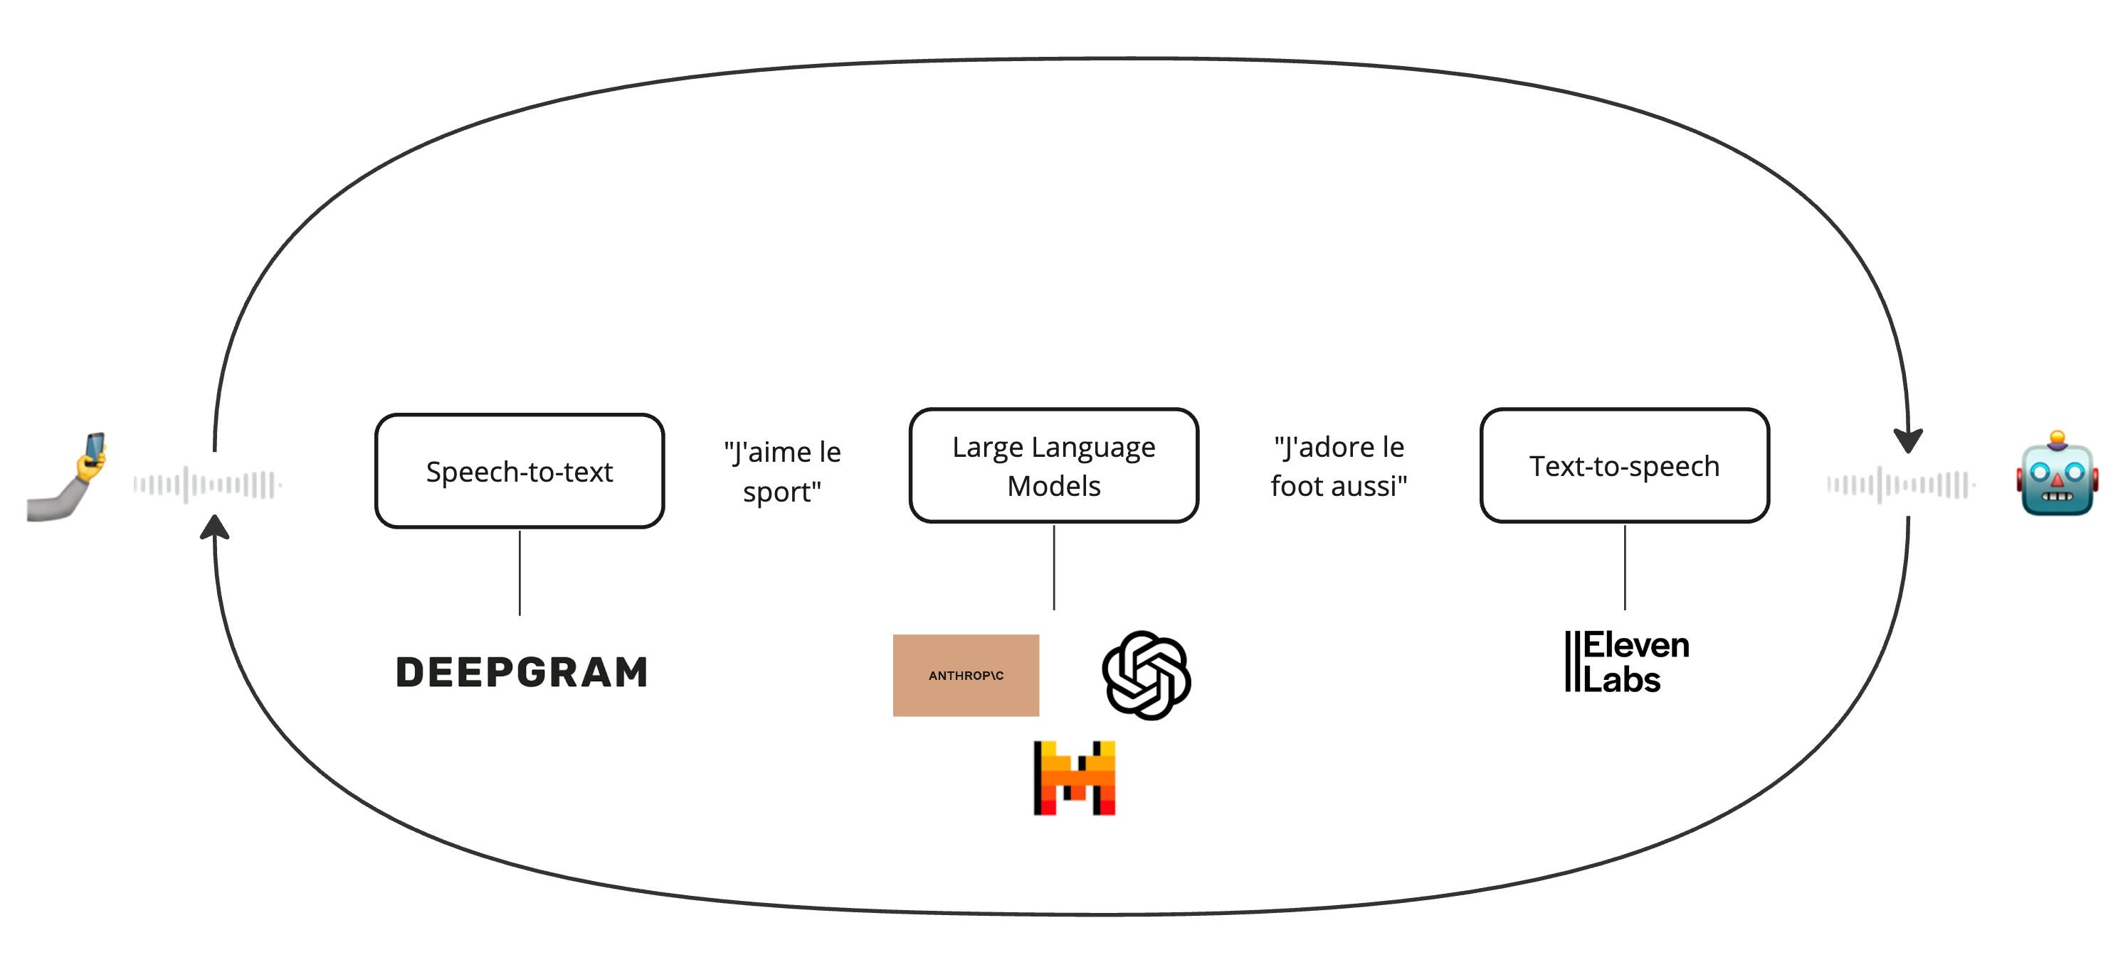
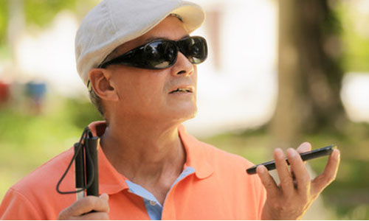
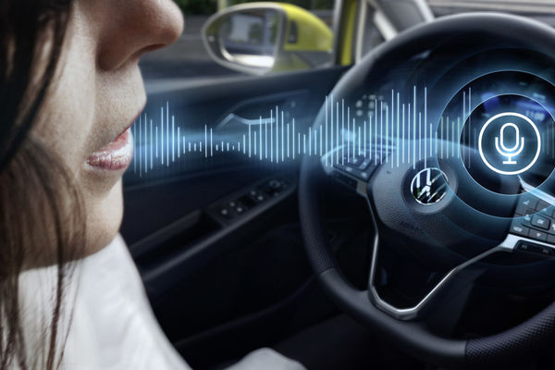
Analyse du besoin
Solution proposée :
  📡 Obtention des prévisions en temps réel
  🤖 Utilisation de l’IA
  🔊 Restitution vocale des informations
Problématique :
🚗 personnes qui ne peuvent pas consulter un écran en conduisant
🧑‍🦯 Accessibilité réduite
⏳ Besoin d’une réponse rapide
Besoins identifiés :
🎙️ Interaction vocale
⚡Réponse rapide et instantanée
🎯 Précision des prévisions

Slide 6
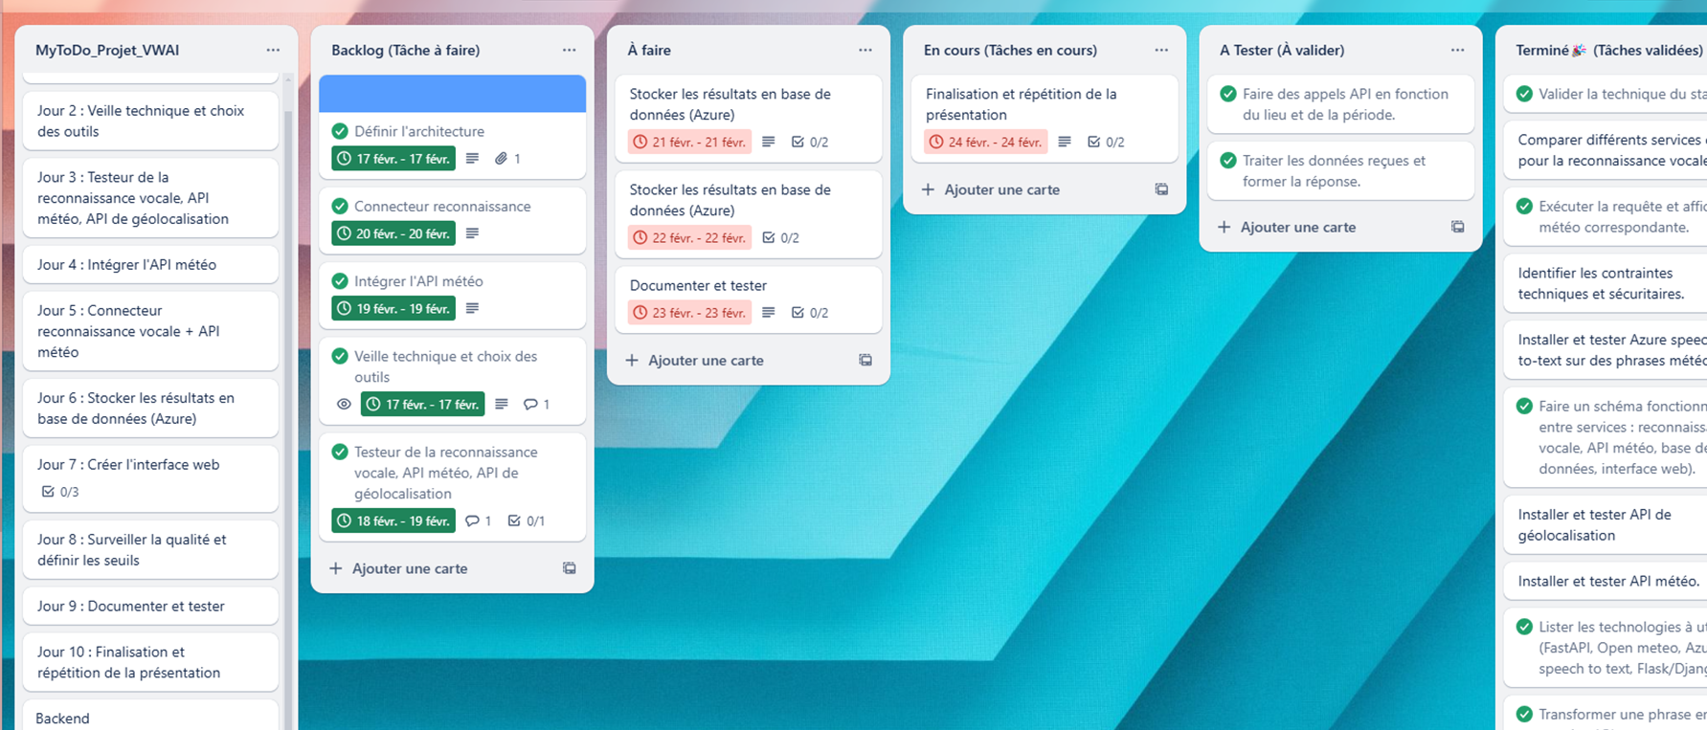
Organisation du travail
Trello

Slide 7

Stacks et veille technique
☁️ API & Données :
  Open-Meteo API (Récupération des prévisions météo en temps réel)
  Géo-API-Gouv(Récupération des données de géolocalisations)
🎤 Interface utilisateur :
    Interface vocale uniquement (avec ou sans affichage écran nécessaire)
    Possibilité d’intégration avec des assistants vocaux (Google Assistant, Alexa)
🤖 Intelligence Artificielle & Traitement du Langage Naturel (NLP) :
  SpeechRecognition Azure STT (Reconnaissance vocale)
  NLTK / SpaCy (Analyse et compréhension des requêtes vocales)
  GEMINI API(Analyse et compréhension des requêtes vocales)
⚙️ Frameworks & Bibliothèques :
    Flask (Pour créer une API )
    Requests (Pour interagir avec l’API météo)
    Json (Gestion des données reçues)
Langage de programmation :
  🐍 Python (Langage principal)

Slide 8
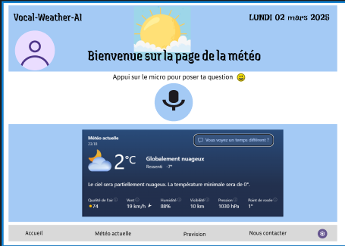
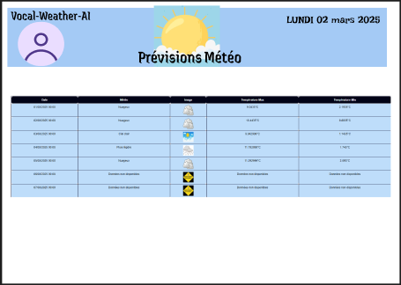
Maquettes
Accueil
Previsions

Slide 9
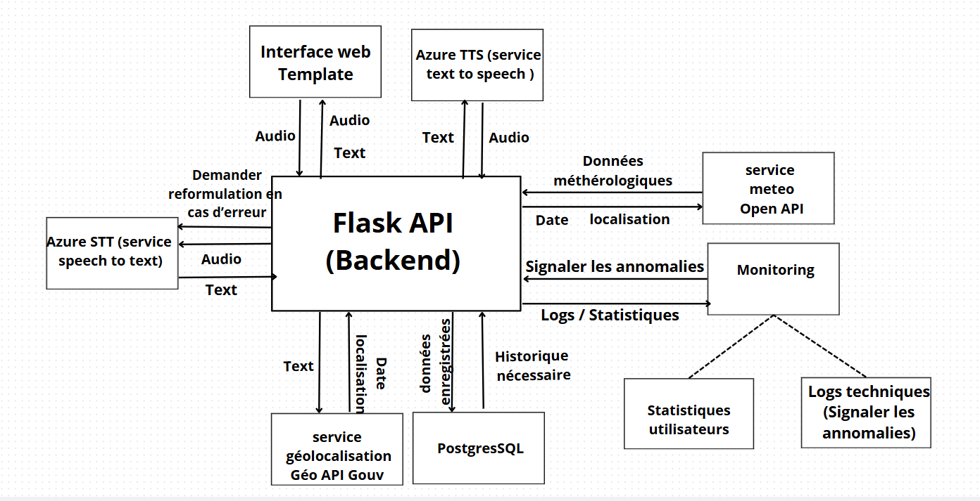
Architecture fonctionnelle de l'application globale

Slide 10


Backend

Slide 11
🛠️ Technologies utilisées du Backend
Python 🐍 → Langage principal
Flask ⚡ → Création de l'API backend
PostgreSQL 🗄️ → Stockage des logs et préférences utilisateur
Open-Météo API 🌦️ → Récupération des données météo
Géo-API-Gouv 📍 → Géolocalisation de l'utilisateur

Slide 12
⚙️ Fonctionnement du Backend
1️⃣ Réception de la commande vocale 🎙️
→ L'utilisateur pose une question : "Quel temps fait-il à Paris ?«
2️⃣ Traitement du langage naturel (NLP) 🧠
→ Utilisation de SpeechRecognition, NLTK ou SpaCy pour comprendre la requête
3️⃣ Récupération des données 🌍
→ Le backend récupère :
  La localisation via Géo-API-Gouv
  La météo via Open-Météo API
4️⃣ Génération de la réponse 📡
→ Formatage de la réponse sous forme de texte et/ou synthèse vocale
5️⃣ Renvoi au frontend 🔊
→ L’application vocale annonce la météo à l’utilisateur

Slide 13
📊 Schéma du Backend
📌 Entrée :🎙️ Commande vocale ("Quel temps fait-il demain ?")
⬇️
🧠 Traitement du langage (SpeechRecognition + NLP)
⬇️
📍 Géolocalisation (Géo-API-Gouv)
⬇️
🌦️ Requête météo (Open-Météo API)
⬇️
🔊 Réponse vocale et/ou texte

Slide 14


Frontend - Interface Utilisateur
  Technologie utilisée : Flask Templates (Jinja2)
  Langages : HTML, CSS, JavaScript
  Framework CSS : Bootstrap
Un schéma d’interaction montrant le flux utilisateur :
🗣️ L’utilisateur parle → 🎤 Reconnaissance vocale → 🌍 Récupération des données météo → 🔊 Réponse vocale et/ou texte

Slide 15

Perspectives d’évolution et axes d’amelioration
Test unitaire
Interfaces du home page et de celle des prévisions
Authentification
Text - to - speech
Monitoring
Base de donne

Slide 16
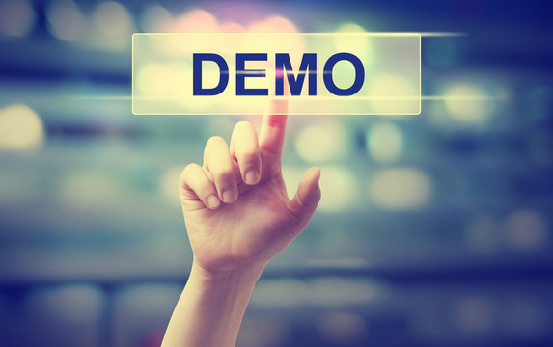
Démo MVP

Slide 17



